Slide 1
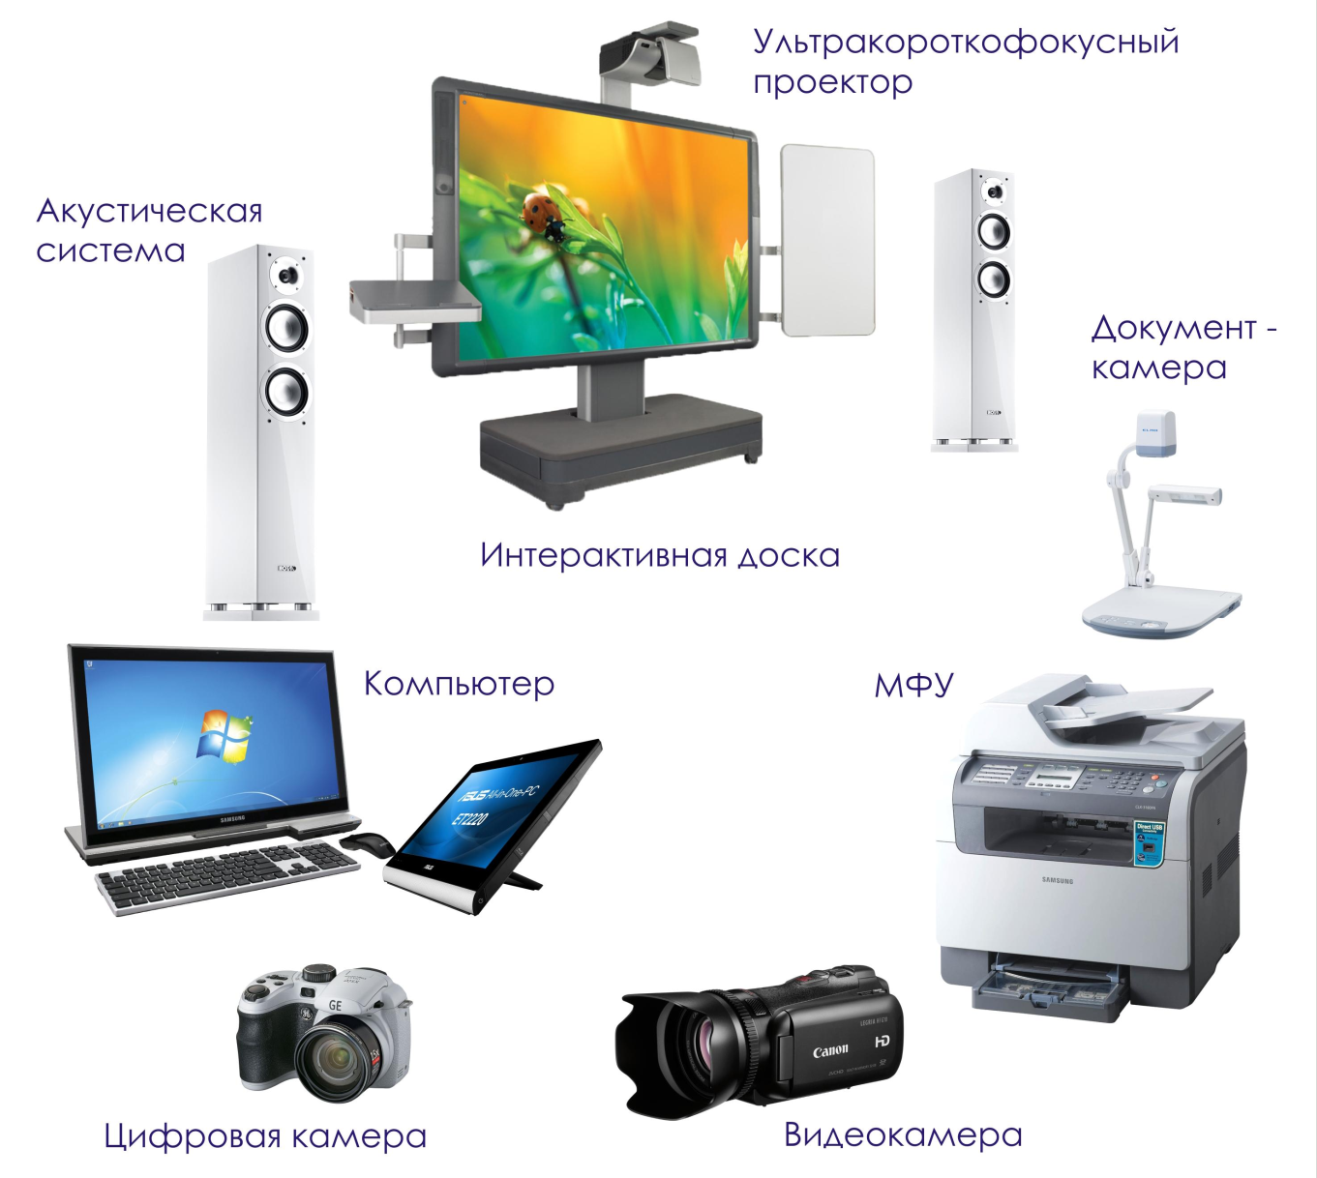
Использование ТСО (технических средств обучения) в современной школе.

Slide 2
Содержание
1.ТСО
2.Использование ТСО в современной школе
3.Основные требования к ТСО
4.Функции ТСО:
а)Коммуникативная
б)Управленческая
в)Кумулятивная
Г)Научно-исследовательская
5.Типы интерактивных досок:
•Доски, фиксирующие сопротивление поверхности при прикосновении.
• Доски, фиксирующие электромагнитные импульсы.
• Лазерные доски
6. Дидактические возможности ТСО

Slide 3
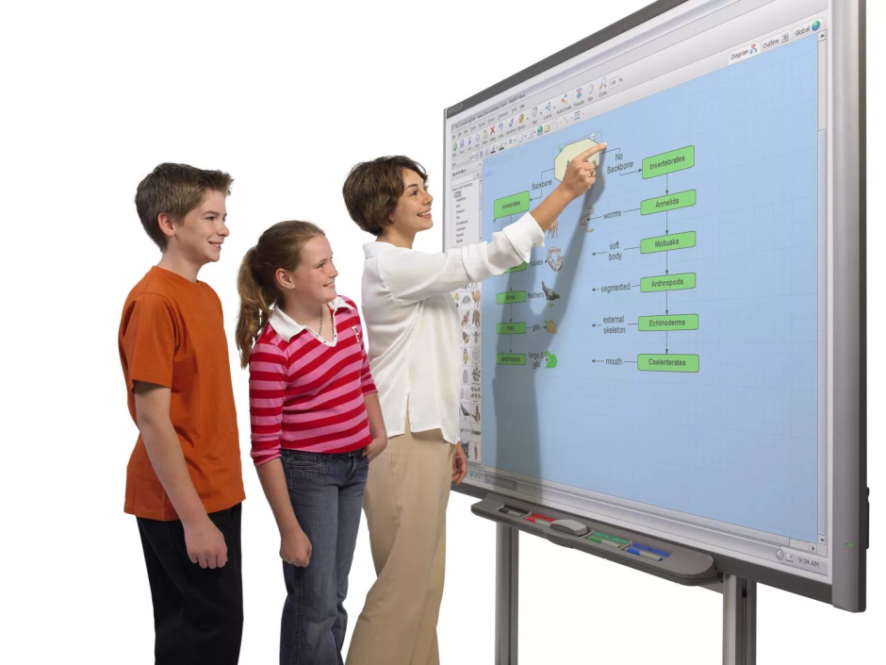
ТСО
Технические средства обучения — это устройства, помогающие учителю обеспечивать учащихся учебной информацией, управлять процессами запоминания, применения и понимания знаний, контролировать результаты обучения.
Современное оборудование – это широкий спектр высокоэффективных технических средств обучения. Существуют следующие виды ТСО: информационные, программированного обучения, контроля знаний, тренажеры и комбинированные

Slide 4
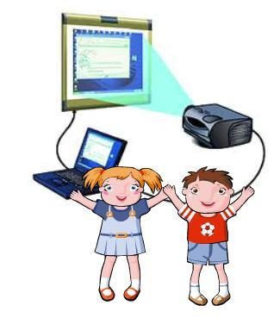
Использование ТСО в современной школе
Наряду с целями, содержанием, формами и методами обучения средства обучения являются одним из главных компонентов дидактической системы.
Широкое применение ТСО в процессе обучения обусловлено, во-первых, исключительно сильным эмоциональным воздействием на учащихся; во-вторых, между 15-й и 20-й минутами и между 30-й и 35-й минутами позволяет поддерживать устойчивое внимание учащихся практически в течение всего урока.

Slide 5
Основные требования к ТСО можно разделить на пять групп:
I.Функциональные. | Способность аппаратуры обеспечивать необходимые режимы работы.
II.Педагогические. | Соответствие возможностей технических средств тем формам и методам учебно-воспитательного процесса, которые согласуются с современными требованиями к обучению и воспитанию учащихся.
III.Эргономические. | Удобства и безопасность эксплуатации ТСО, уровень шума, удобства транспортировки, ремонта, минимальное количество операций при подготовке их к работе.
IV.Эстетические. | Товарный вид, гармония формы, масштаб, соразмерность, целостность композиции.
V.Экономические. | Относительно невысокая стоимость при высоком качестве и долговечности.

Slide 7
Она даёт возможность воспринимать анализаторами учебный материал.

Slide 11
Типы интерактивных досок
Интерактивные доски бывают трех типов:
• Доски, фиксирующие сопротивление поверхности при прикосновении.
• Доски, фиксирующие электромагнитные импульсы.
• Лазерные доски

Slide 12
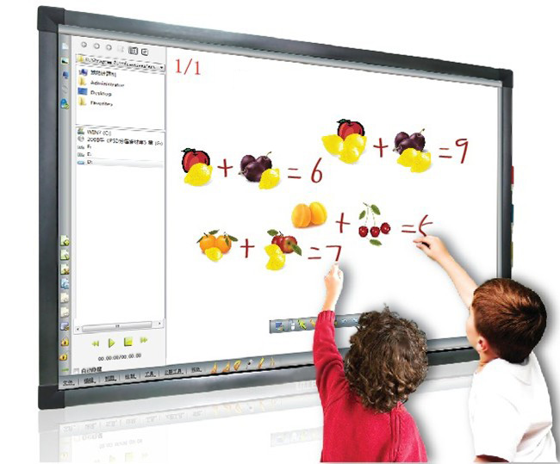
Доски, фиксирующие электромагнитные импульсы. Эти доски подобны традиционным и имеют твердую поверхность. Управление осуществляется посредством специальных электромагнитных маркеров, работающих на батареях. Поверхность доски покрыта сеткой тонких проводов, фиксирующих небольшое магнитное поле, излучаемое маркером.

Slide 13
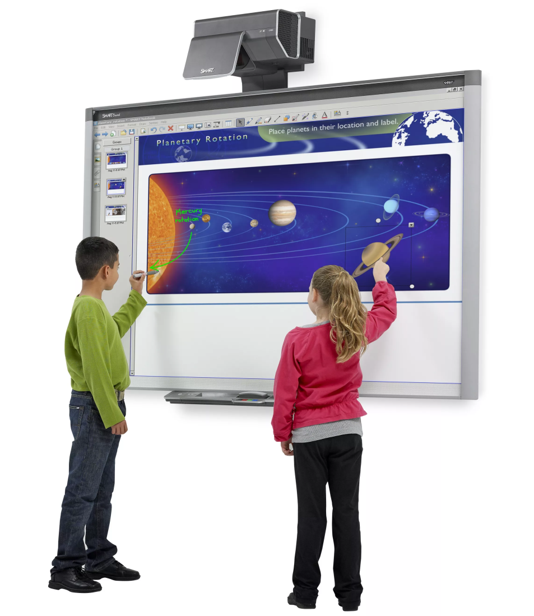
Лазерные доски. Имеют твердую рабочую поверхность с инфракрасными лазерными сканерами, установленными на поверхности Эти сканеры обнаруживают движение специальной ручки, закодированный цвет и передают их на компьютер. К компьютеру и к интерактивной доске могут быть подключены микроскоп, камера, цифровой фотоаппарат или видеокамера.

Slide 14
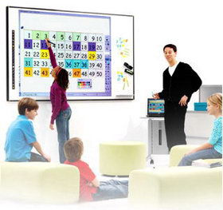
Информационные. Мультимедийное сопровождение объяснения нового материала (презентации, аудиозаписи реальных лекций, учебные видеоролики, компьютерные модели);

Slide 15
Дидактические возможности ТСО
Содержание
Дидактические возможности ТСО улучшают учебно-воспитательный процесс, а именно:
ТСО являются источником информации;
ТСО рационализируют формы преподнесения учебного материла;
ТСО повышают степень наглядности;
ТСО конкретизируют понятия, явления и события;
ТСО организуют и направляют восприятие;
ТСО удовлетворяют запросы учащихся по различным направлениям и интересам;
ТСО делают доступным для учащихся тот материал, который без них не доступен;
ТСО усиливают интерес учащихся к учёбе;
ТСО являются средством повторения, обобщения, систематизации и контроля знаний;
ТСО активизируют познавательную деятельность учащихся;
ТСО способствуют сознательному усвоению учебного материала, развитию мышления, воображения, наблюдательности.

